Slide 1

SYSTÈME D’INFORMATION SUR L’EAU (sie) DE LA CEEAC ET LA GESTION DES RISQUES DE CATASTROPHE
Présentation : Narcisse ODOUA
Armand Desiré NDEMAZAGOA

Slide 2
QU’EST CE QUE LE SIE CEEAC ?
Le Système d’Information sur l’Eau (SIE) est un ensemble organisé comprenant des éléments relatifs à l'eau et aux milieux aquatiques (données, équipements, logiciels, procédures, personnels, institution, etc.) qui se coordonnent (mesure, saisie, stockage, traitement) pour concourir à la restitution d'une information d'aide à la prise de décisions éclairées en GIRE et en GRC.

Slide 3
QU’EST CE QUE LE SIE CEEAC ?
Le SIE de la CEEAC sera donc un ensemble de systèmes d'informations inter-reliés dont le but ultime est
d'assurer la bonne gouvernance de l'eau au niveau d'un regroupement de pays géographiquement voisins. Il
jouera le rôle d’un système fédérateur des données et des informations sur les ressources dans les pays membres de la CEEAC.
Il permettra de renforcer les échanges de données et des informations sur l’eau entre les pays et les institutions économiques régionales, les différents organismes de bassin transfrontaliers (ABN, CBLT, CICOS, etc.) et les autres organisations telles que la BAD, la FAO, l’UNEP, le JMP/UNESCO/OMS, l’AMCOW, etc.

Slide 4
QU’EST CE QUE LE SIE CEEAC ?
Le SIE de la CEEAC offrira à la communauté des utilisateurs quatre fonctionnalités de base :
- Le suivi de la ressource ;
- La gestion et la protection de la ressource ;
- La diffusion des informations sur la ressource auprès d’une large communauté d’utilisateurs ;
- La mise en place d’un instrument de collaborations intra- et inter institutionnelles en gestion intégrée des
ressources en eau.

Slide 5
DOMAINES THEMATIQUES DU SIE
Le SIE CEEAC couvre les thématiques suivantes :
- Les informations de référence ;
- Les informations sur l’environnement hydrologique ;
- Les informations concernant les pressions sur les ressources en eau ;
Les informations de surveillance et de suivi (monitoring) ;
les Politiques et visions régionales liées à la gestion des ressources en eau .

Slide 6
DOMAINES THEMATIQUES DU SIE
1, INFORMATION DE REFERENCE
2.Environnement
hydrologique
3.Pressions sur
les ressources en
eau
4. Dispositifs et
résultats de
surveillance
5.Politiques et
visions régionales
Informations sur
l'Environnement
•Formations
géologiques
•Sol dominants
•Climat
•Occupation du
sol
•Topographie...
Eaux de surface
•Bassins versants
•Cours d’eau
•Plans d’eau
Types d'usage
•Usage
domestique
•Agriculture
•Energie
•Industrie
•Navigation
intérieure
•Pêche
•Ecosystèmes
environnementaux
•Loisirs
Gestionnaire du
réseau de
surveillance
Programmes et projets
transfrontaliers et grands
projets nationaux à
impact transfrontalier
Caractérisation
du réseau de
surveillance
Objectifs et
indicateurs régionaux
en matière d’Eau
Données au
niveau des sites
de surveillance
•Evaluation
quantitative des
eaux de surface
et des eaux
souterraines
•Evaluation
qualitative des
eaux de surface
et des eaux
souterraines
Informations de Gestion
•Limites
administratives
•Villes/Localités
•Routes
principales
•Données socio
économiques
Organisations,
montages
institutionnels et
réglementation liés au
secteur de l’Eau
Aquifères et eaux
souterraines
•Aquifères
•Nappes
•Points d'eau
Changements
climatiques
Gestion des
conflits
liés à l’eau

Slide 7
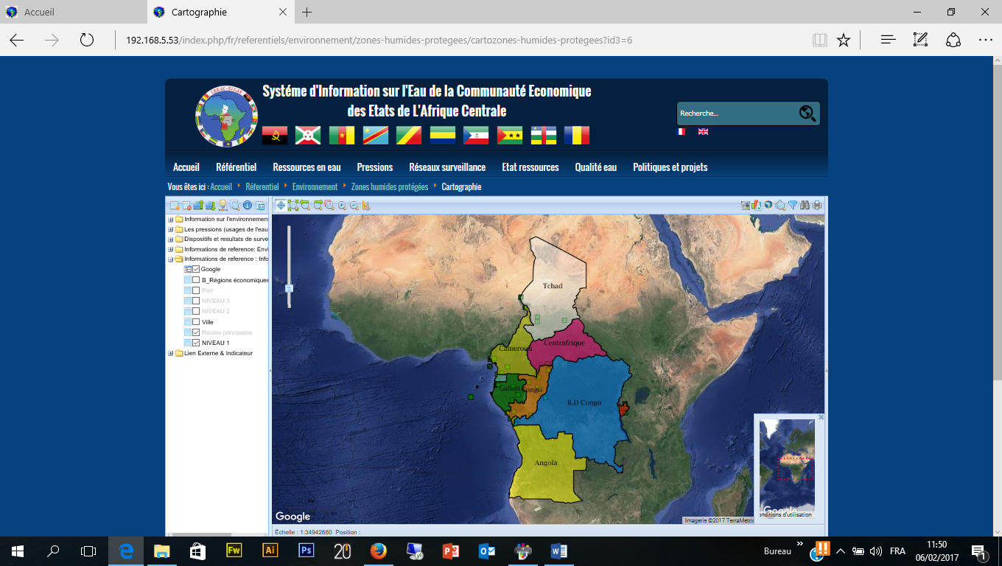
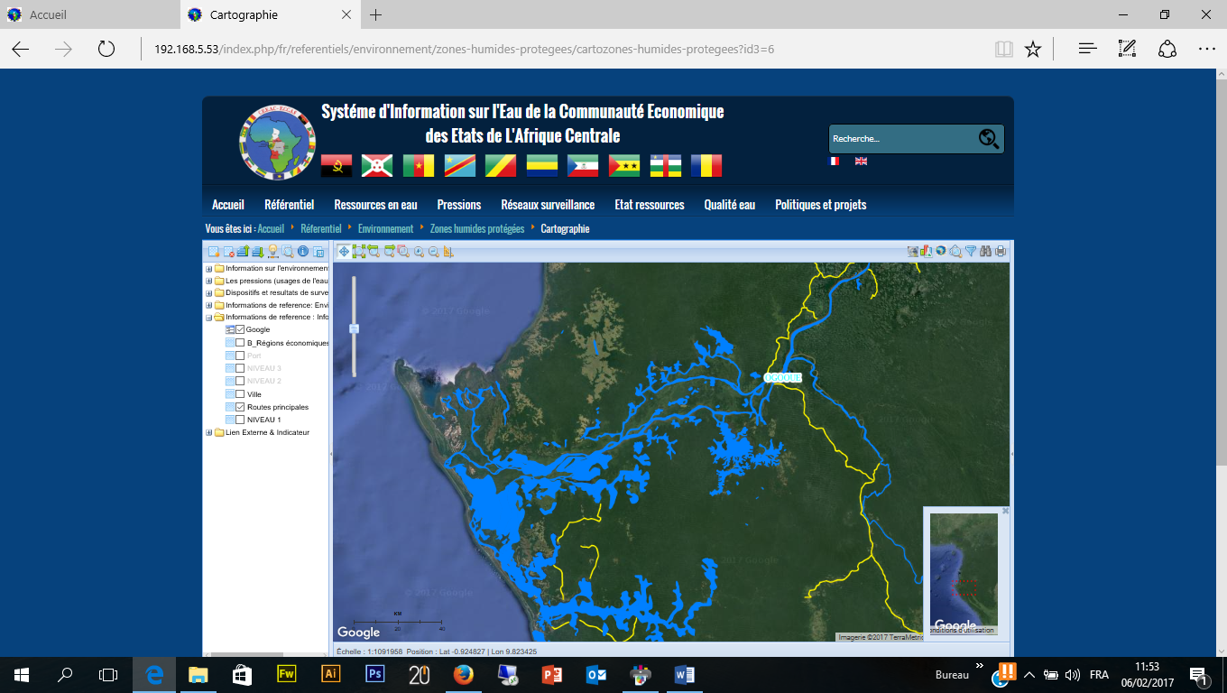
Aperçu du geoportail SIE

Slide 8
SIE-CEEAC et GRC
Le SIE est dans un processus évolutif en partenariat avec le GFDRR (Banque Mondiale)en s'appuyant sur l'existant pour :
La création d’une base de données cartographiques « Eau et Risques » à échelle moyenne.
La création des données cartographiques de référence à petite échelle.
La création et la mise en ligne d’un géo-portail opérationnel « Eau et Risques ».

Slide 9
Thèmes à cartographier
Zones d’aléas et zones de risques liés aux inondations, dont zones habitées, infrastructures, et zones agricoles.
Zones d’aléas et zones de risques liés aux sécheresses fréquentes.
Zones d’aléas et zones de risques liés aux feux de brousse.
Zones d’aléas et zones de risques liés aux glissements de terrain.
Zones d’aléas et zones de risques liés aux tremblements de terre.
Zones d’aléas et zones de risques liés aux éruptions volcaniques.
Zones d’aléas et zones de risques liés à la submersion marine par tsunami.
Zones d’aléas et zones de risques liés à l’érosion littorale.
Zones de risques liés à l’exploitation de carrières et de conduites sous-marines.

Slide 10
conclusion
Comme défini par le « Cadre d'Action de Hyogo pour 2005-2015 », « le point de départ pour la réduction du risque de catastrophes et pour la promotion de la culture de la résilience face aux catastrophes réside dans la connaissance des aléas et des vulnérabilités physiques, sociales, économiques et environnementales qui sont en train de changer dans le court et long terme, suivies par des actions entreprises sur les bases de cette connaissance ».
Le SIE nous aide à apprendre du passé, à gérer les cartes des aléas, l’information sur les risques, les cartes des risques et metre à notre disposition des outils pour pouvoir communiquer sur les risques de catastrophe.

